Slide 1









PHÒNG GD &ĐT LONG BIÊN
TRƯỜNG TIỂU HỌC PHÚC LỢI
BÀI 69 ÔN TẬP PHÉP CỘNG, PHÉP TRỪ TRONG PHẠM VI 100

Slide 2








Bắt đầu

Slide 3



Trò chơi gồm 4 câu hỏi trắc nghiệm
Ở mỗi câu hỏi, các em sẽ có thời gian 10 giây để đưa ra đáp án.
Để trả lời, em sẽ giơ thẻ màu tương ứng với
màu đáp án:
Cam
Xanh
dương
Xanh
lá
Đỏ
Các em có thời gian 1 phút để chuẩn bị các thẻ màu nhé!

Slide 4





Yeahhh,
Đúng rồi!
Mình thích màu này!
Câu hỏi 1:
30 + 40 = ?
Huhu,
chưa chính xác rồi!
Bạn chọn lại nha.
70
80
90
100
Thầy cô nhấp chuột 1 lần để hiện câu hỏi. Nhấp thêm 1 lần để hiện các đáp án
Thầy cô nhấp vào chiếc chuông ở màu mà học sinh chọn để kiểm tra đáp án
Sau khi HS trả lời xong, thầy cô nhấp chuột hoặc phím -> để đến câu hỏi tiếp theo

Slide 5

Yeahhh,
Đúng rồi!
Mình thích màu này!
Câu hỏi 2:
70 – 30 = ?
Huhu,
chưa chính xác rồi!
Bạn chọn lại nha.
30
40
50
60
Thầy cô nhấp chuột 1 lần để hiện câu hỏi. Nhấp thêm 1 lần để hiện các đáp án
Thầy cô nhấp vào chiếc chuông ở màu mà học sinh chọn để kiểm tra đáp án
Sau khi HS trả lời xong, thầy cô nhấp chuột hoặc phím -> để đến câu hỏi tiếp theo

Slide 6

Yeahhh,
Đúng rồi!
Mình thích màu này!
Câu hỏi 3:
70 – 40 = ?
Huhu,
chưa chính xác rồi!
Bạn chọn lại nha.
10
20
30
40
Thầy cô nhấp chuột 1 lần để hiện câu hỏi. Nhấp thêm 1 lần để hiện các đáp án
Thầy cô nhấp vào chiếc chuông ở màu mà học sinh chọn để kiểm tra đáp án
Sau khi HS trả lời xong, thầy cô nhấp chuột hoặc phím -> để đến câu hỏi tiếp theo

Slide 7

Yeahhh,
Đúng rồi!
Mình thích màu này!
Câu hỏi 4: Các phép tính ở câu 1, câu 2, câu 3 nằm trong phạm vi phép tính nào đã học
Huhu,
chưa chính xác rồi!
Bạn chọn lại nha.
Phép cộng, phép trừ trong phạm vi 10
Phép cộng, phép trừ trong phạm vi 20
Phép cộng, phép trừ trong phạm vi 1000
Phép cộng, phép trừ trong phạm vi 100
Thầy cô nhấp chuột 1 lần để hiện câu hỏi. Nhấp thêm 1 lần để hiện các đáp án
Thầy cô nhấp vào chiếc chuông ở màu mà học sinh chọn để kiểm tra đáp án
Sau khi HS trả lời xong, thầy cô nhấp chuột hoặc phím -> để đến câu hỏi tiếp theo

Slide 8


Cảm ơn các bạn
đã chọn vòng cổ
cho tớ!

Slide 9
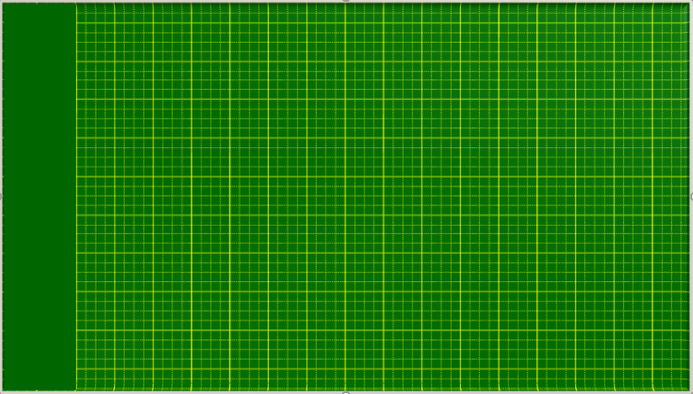
Thứ sáu ngày 6 tháng 5 năm 2022
Toán
Bài 69: Ôn tập phép cộng, phép trừ trong phạm vi 100 (tiết 1)

Slide 10


YÊU CẦU CẦN ĐẠT
1
- Thực hiện được tính cộng, trừ có nhớ trong phạm vi 100
2
- Giải toán liên quan đến cộng, trừ.

Slide 11

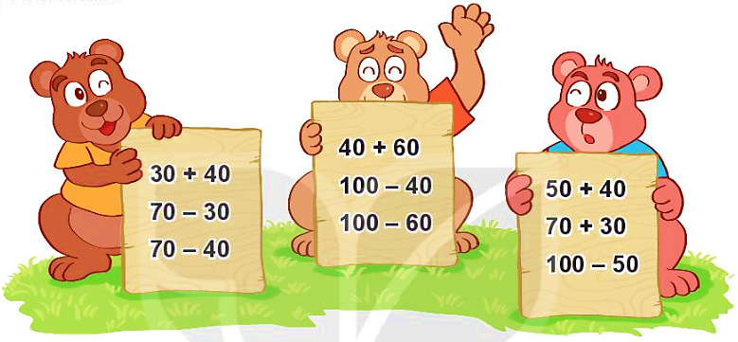

1
Tính nhẩm
=100
= 70
= 60
= 90
= 40
= 40
=100
= 30
=50

Slide 12
2
Đặt tính rồi tính.
57 + 28
24 + 67
49 + 39
a)
57
28
24
67
49
39
+
+
+
85
91
88

Slide 14
2
Đặt tính rồi tính.
83 – 19
42 – 38
90 – 76
b)
83
19
42
38
90
76
–
–
–
64
4
14

Slide 16
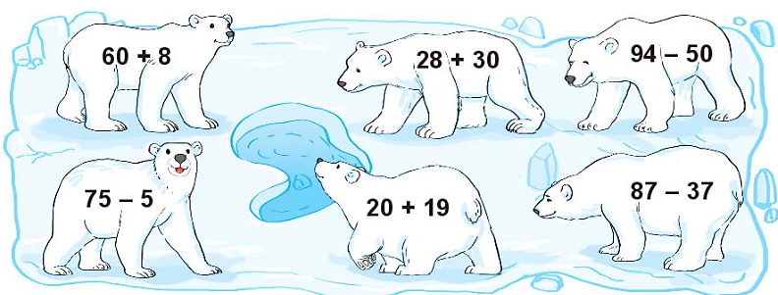
Trong các phép tính dưới đây, những phép tính nào có kết quả bé hơn 45, những phép tính nào có kết quả lớn hơn 63?
3
68
58
44
50
70
39

Slide 17

4
Quãng đường Hà Nội – Nam Định dài 90 km. Quãng đường Hà Nội – Hòa Bình dài 76 km. Hỏi quãng đường Hà Nội – Nam Định dài hơn quãng đường Hà Nội – Hòa Bình bao nhiêu ki-lô-mét?
Bài giải
Quãng đường Hà Nội – Nam Định dài hơn quãng đường Hà Nội – Hòa Bình số ki-lô-mét là:
90 – 76 = 14 (km)
Đáp số: 14 km

Slide 19
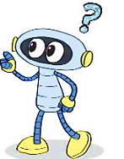

5
Số
?
?
– 28
46
+ 9
?
55
27

Slide 20



HOẠT ĐỘNG TIẾP NỐI
- Ôn lại kiến thức về cộng trừ có nhớ.
- Chuẩn bị bài sau : Luyện tập

